Slide 1
РАЗВИТИЕ РЕЧИ
«СЕКРЕТЫ МУДРОЙ СОВЫ»
РЕБУСЫ
ДЛЯ ДОШКОЛЬНИКОВ
занимательный практикум

Slide 2
ГРАФИЧЕСКИЙ ЗНАК, ВХОДЯШИЙ В АЗБУКУ
Б
Л
У К
Д
В А

Slide 3
О
ЕДИНИЦА ЯЗЫКА, СЛУЖАЩАЯ ДЛЯ НАИМЕНОВАНИЯ ПОНЯТИЙ, ПРЕДМЕТОВ, ЛИЦ, ДЕЙСТВИЙ, ПРИЗНАКОВ И Т.П.
,
С Л О
Н
В
О

Slide 4
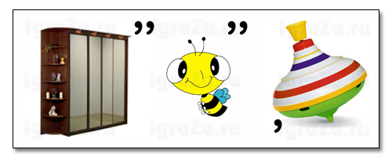
УЧЕБНО-ВОСПИТАТЕЛЬНОЕ УЧРЕЖДЕНИЕ
Ш К
А Ф
О
С А
Ю
Л А

Slide 5
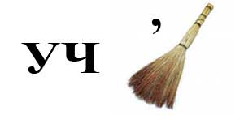
УЧАЩИЙСЯ СРЕДНЕЙ ШКОЛЫ
У Ч
В
Е Н И К

Slide 6
БОЛЬШАЯ ЧЕТЫРЁХУГОЛЬНАЯ СУМКА С ЗАСТЁЖКОЙ ДЛЯ НОШЕНИЯ БУМАГ, КНИГ, ТЕТРАДЕЙ И Т.П.
П О
Р
Т
Ф
Е Л Ь

Slide 7
Дорогие друзья!
На сегодняшней встрече вы решили ребусы и узнали значения слов:
Буква
Слово
Школа
Ученик
Портфель
До скорой встречи!

Slide 8
Автор: воспитатель
Масловская Вера Анатольевна
ДО ГБОУ школа №555 «Белогорье»
Санкт-Петербург
2012г.
В презентации использованы понятия
из «Толкового словаря русского языка» С.И.Ожегова

